Slide 1
Методический совет
ВОПРОСЫ ВНЕДРЕНИЯ ОБНОВЛЕННЫХ ФГОС СОО
Январь, 2023 год.

Slide 2
Приказ Министерства просвещения Российской Федерации от 12.08.2022 № 732 "О внесении изменений в федеральный государственный образовательный стандарт среднего общего образования, утвержденный приказом Министерства образования и науки Российской Федерации от 17 мая 2012 г. № 413"

Slide 3
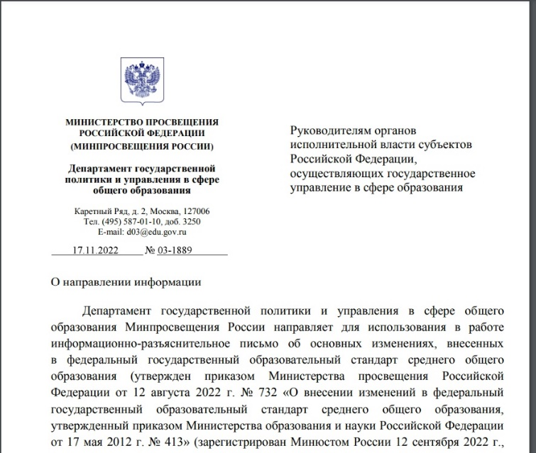
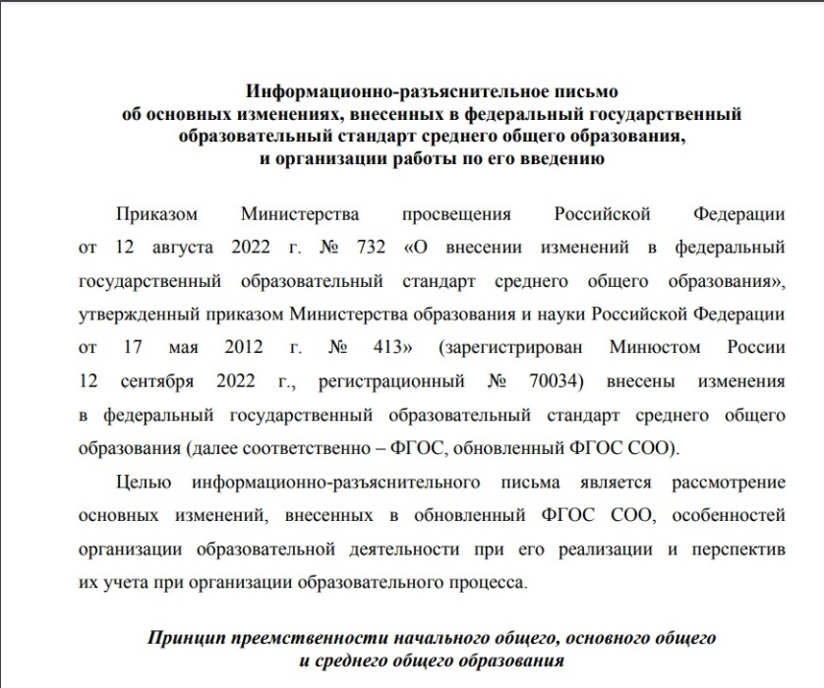
Письмо Министерство просвещения Российской Федерации от 17.11.2022 №03-1889.
информационно-разъяснительное письмо об основных изменениях, внесенных в федеральный государственный образовательный стандарт среднего общего образования;
план-график мероприятий Минпросвещения России по введению обновленного ФГОС СОО,
примерный план-график мероприятий введения обновленного ФГОС СОО субъекта Российской Федерации

Slide 13
Что сделать в ОУ?
Приказ «Об организации работы по переходу на обновленный ФГОС СОО» (утвердить Положение о рабочей группе, персональный состав группы, дорожную карту )
Разместить информацию на официальном сайте (обновленный ФГОС , ФРП по учебным предметам – ссылки).
https://edsoo.ru/Rabochie_programmi_po_uch.htm
3. Организовать работу согласно дорожной карте (изучение обновленного ФГОС СОО на МО, проведение родительских собраний в 9 классах, совещание при директоре – выбор учебного плана, подготовка к грамотному комплектованию)

